Slide 1

Dimensionality
Reduction
Alessandro Minoli
Flavio Perini
Francesco Torgano
SciViz A.A. 2020-21

Slide 2

UMAP
Uniform Manifold Approximation and Projection for Dimension Reduction
Notes:
Umap è un metodo di riduzione della dimensionalità. Ci sono 2 tipi principali di metodi: fattorizzazione delle matrici(PCA) e grafi dei vicini (tSNE, UMAP)

Slide 3
Passi base di UMAP
Costruzione grado ad alta dimensionalità
Simplessi e Topologia
Il problema del raggio
Struttura
Trovare il grafo a bassa dimensionalità “corrispondente”

Slide 4
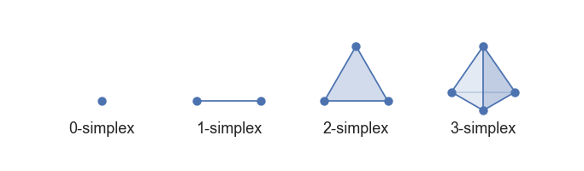
Costruzione grafo ad alta dimensionalità
Simplessi e Topologia
Simplessi
Coomologia di Čech
Notes:
Simplesso = Oggetto k-dimensionale formato unendo k+1 punti
Coomologia di Cech = Metodo per rappresentare una topologia in modo combinatorio, al posto di lavorare in uno spazio continuo lavoriamo con degli insiemi. Costruendo la topologia in questo modo abbiamo delle garanzie sul fatto che rimanga ben rappresentata.

Slide 5
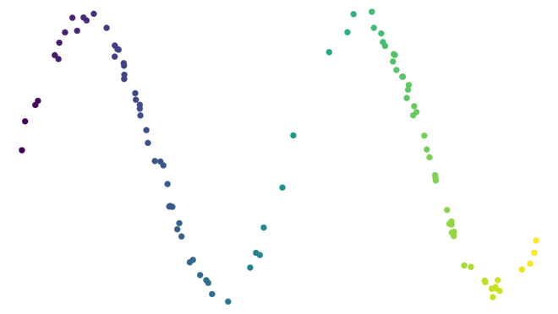
Notes:
Questi sono i punti del nostro dataset, dato che prima abbiamo detto che i punti equivalgono a dei simplessi-0, questo potrebbe essere considerato un insieme di simplessi-0

Slide 6
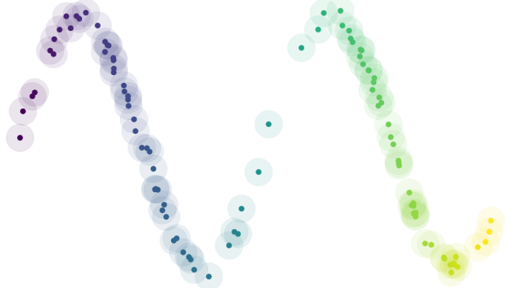
Notes:
Possiamo usare ognuno di questi punti come centro di una circonferenza di raggio r.

Slide 7
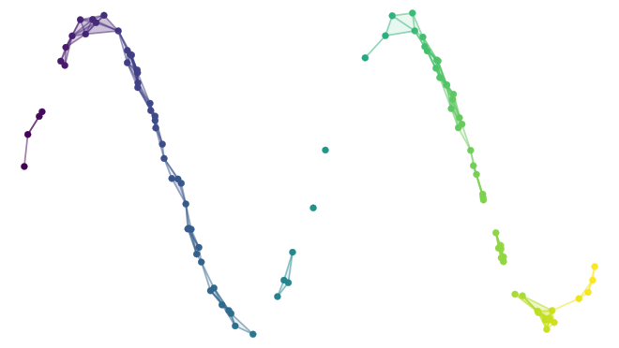
Notes:
Verifichiamo dove queste circonferenze si sovrappongono e uniamo i punti. Questo ci permette di costruire degli insiemi di simplessi che formeranno la coomologia di Cech
Questo insieme di complessi, anche chiamato complesso simpliciale, grazie a come è stato costruito ci da una garanzia di quanto bene approssima la topologia sottostante grazie al Nerve Theorem.

Slide 8
Costruzione grafo ad alta dimensionalità
Il problema del raggio
Interi gruppi separati dal resto
Punto isolato
Notes:
Come si può vedere, avere lo stesso raggio per tutti i punti crea dei problemi nella struttura. Abbiamo dei punti isolati e dei gruppi separati dal resto
Questo problema potrebbe essere scaricato all'utente dicendo, è l'utente che dovrà occuparsi di scegliere un raggio corretto in base ai suoi dati. Scegliendo un dato piccolo si avrà un isolamento maggiore, un valore troppo grande invece renderebbe tutto connesso.
Questo problema è reso più complicata dalla curse of dimensionality. Dato che stiamo lavorando in uno spazio ad alta dimensionalità, il significato di distanza fra i punti si perde perchè diventano sempre più simili.

Slide 9
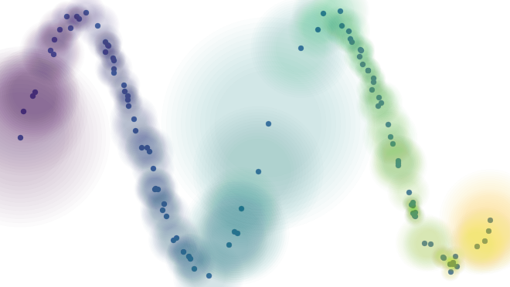
Notes:
Per risolvere questo problema, UMAP, usa un raggio variabile in base al numero di vicini. Dato che non vogliamo nessun punto isolato, questo ci garantisce che ogni punto sarà in contatto con almeno un vicino.
Come si può vedere da questa slide le circonferenze non sono più ben definite come prima, perchè ora sono considerate come delle percentuali. Più un punto x è vicino al punto y, più è probabile che l'arco che li collega esista.

Slide 10
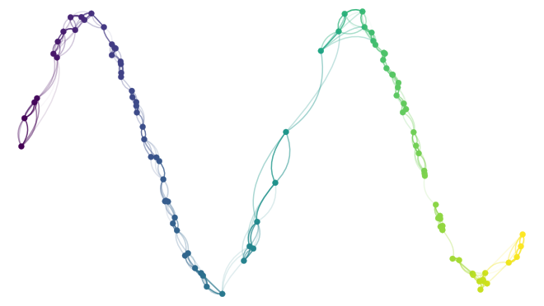
Doppio arco fra la
stessa coppia di punti
Notes:
Arrivati ad avere queste circonferenza possiamo rifare lo stesso procedimento che abbiamo fatto con le circonferenze di raggio fisso: colleghiamo ogni punto le cui circonferenze si sovrappongono.
Come possiamo notare ora abbiamo un nuovo problema, dato che ogni punto ha un suo raggio e quindi una sua nozione di distanza. Essa potrebbe essere diversa da quella dei vicini e questo porta ad avere raggi doppi fra la stessa coppia di punti.
Per risolvere, dato che la circonferenza era una probabilità, consideriamo che ogni arco abbia un peso che indica la probabilità della sua esistenza.
In questo modo possiamo unire le due probabilità calcolandone la probabilità che almeno uno dei due esista.

Slide 11
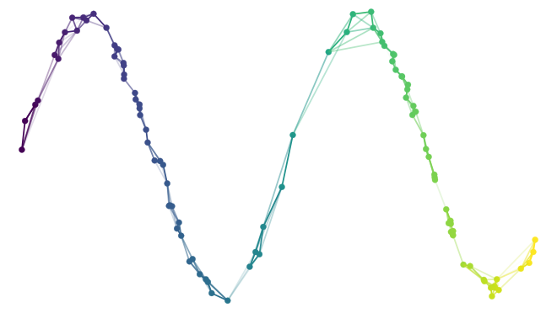
Notes:
Arrivati a questo punto abbiamo un grafo ad alta dimensionalità, che grazie alle garanzie della teoria sottostante, ci garantisce di essere sicuri sia una buona approssimazione della topologia.
Come si può notare qui non abbiamo più i simplessi di grado maggiore al primo

Slide 12
Costruzione grafo ad alta dimensionalità
Struttura
Complesso di Vietoris-Rips
Notes:
Possiamo notare che la maggior parte della struttura della topologia è rappresentata dai simplessi-0 e -1, che costituiscono il complesso di vietoris-rips. Poter lavorare solo con questi due tipi di simplessi rende l'algoritmo molto più efficiente, specialmente su grossi dataset.
Considerando solamente i simplessi-0 e -1 abbiamo praticamente costruito il grafo ad alta dimensionalità e siamo pronti per trovare la sua controparte a bassa dimensionalità.

Slide 13
Trovare il grafo a bassa dimensionalità “corrispondente”
Come costruiamo la struttura dei dati a bassa dimensionalità?
Come confrontiamo la struttura a bassa ed alta dimensionalità?
Notes:
Una volta ottenuto il grafo ad alta dimensionalità precedente, dobbiamo riuscire a trovarne uno a bassa dimensionalità corrispondente. Abbiamo ancora 2 problemi da risolvere: capire come costruire la struttura in uno spazio a dimensionalità ridotta e capire quanto sono simili le 2 strutture.

Slide 14
Struttura dei dati a bassa dimensionalità
Sappiamo dove vogliamo che i dati finiscano: in uno spazio euclideo a bassa dimensionalità. Quindi non avremo nozioni diverse di distanza per ogni punto.
Continueremo ad usare il numero di vicini in modo da avere una proprietà comune ad entrambe le rappresentazioni.
Notes:
Possiamo seguire il processo che abbiamo fatto per la costruzione del grafo ad alta dimensionalità con una modifica principale, dato che sappiamo lo spazio in cui vogliamo finire a lavorare (uno spazio euclideo a bassa dimensionalità) non ci serve più avere nozioni diverse da punto a punto di distanza ma useremò globalmente la distanza euclidea. Anche in questo caso useremo come parametro il numero di vicini in modo da avere una proprietà mantenuta fra le rappresentazioni.

Slide 15

Confronto struttura a bassa ed alta dimensionalità
Simplessi e probabilità
Entropia Incrociata
$$\sum_{e∈E}{ω_{h}\left(e\right)}\log\left(\frac{ω_{h}\left(e\right)}{ω_{l}\left(e\right)}\right)+\left(1−ω_{h}\left(e\right)\right)\log\left(\frac{1−ω_{h}\left(e\right)}{1−ω_{l}\left(e\right)}\right)$$
Forza attrattiva
Forza repulsiva
Notes:
Ci serve una metrica per misurare quanto “vicine” sono le due strutture per poter trasformare questo problema in un problema di ottimizzazione.
Quando abbiamo unito le due nozioni di distanza diverse le abbiamo considerate come le probabilità che quell’arco esistesse. Dato che entrambe le strutture hanno gli stessi simplessi-0 (punti), possiamo immaginare di confrontare due vettori di probabilità indicizzati da un simplesso-0(arco). Possiamo considerarli come variabili di Bernoulli e quindi usare l’entropia incrociata per confrontarli.
Il primo termine rappresenta la forza attrattiva fra I punti appartenenti all’arco e quando vi è associato un alto peso nella rappresentazione ad alta dimensionalità. Questo termine verrà minimizzato quando anche nella struttura a bassa dimensionalità avrò un alto peso per lo stesso arco.
Il secondo termine rappresenta la forza repulsiva quando il peso ad alta dimensionalità è basso. Questo termine verrà minimizzato quando il peso nella struttura a bassa dimensionalità sarà anche lui basso.

Slide 16
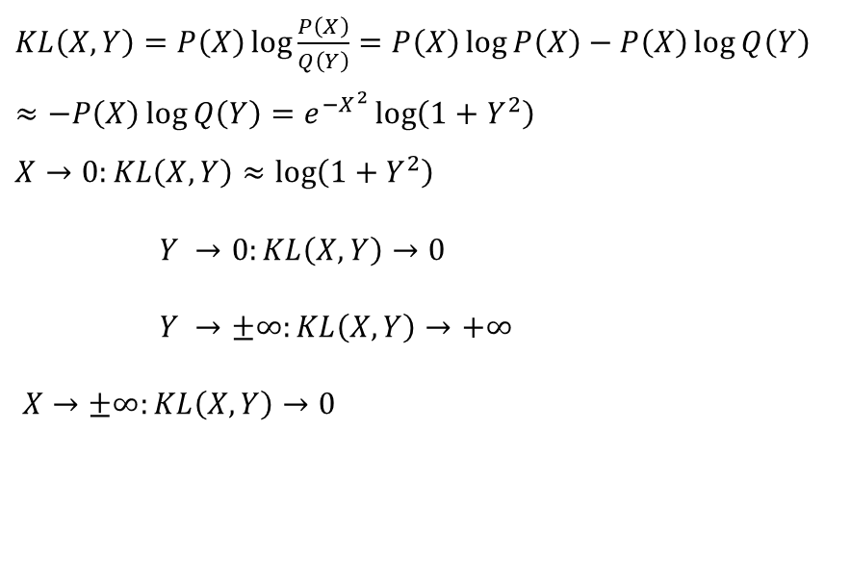
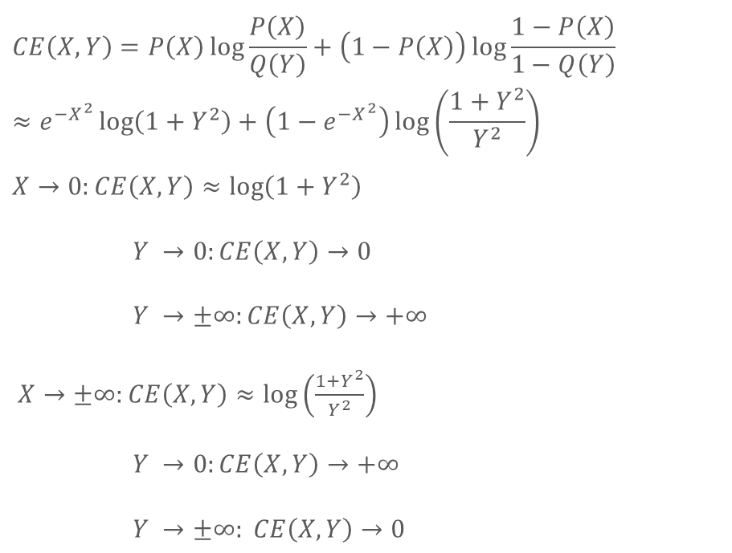

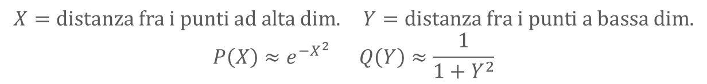
Confronto fra Kullback-Leibler ed Entropia Incrociata
$$X=distanza fra i punti ad alta dim. Y=distanza fra i punti a bassa dim.$$
$$P\left(X\right)≈e^{−X^{2}} Q\left(Y\right)≈\frac{1}{1+Y^{2}}$$
$$X→0$$
$$X→±∞$$
0
$$CE\left(X,Y\right)=P\left(X\right)\log{\frac{P\left(X\right)}{Q\left(Y\right)}}+\left(1−P\left(X\right)\right)\log{\frac{1−P\left(X\right)}{1−Q\left(Y\right)}}≈e^{−X^{2}}\log\left(1+Y^{2}\right)+\left(1−e^{−X^{2}}\right)\log\left(\frac{1+Y^{2}}{Y^{2}}\right)$$
$$X→0:CE\left(X,Y\right)≈\log\left(1+Y^{2}\right)$$
$Y →0:CE\left(X,Y\right)→0$
$Y →±∞:CE\left(X,Y\right)→+∞$
$X→±∞:CE\left(X,Y\right)≈\log\left(\frac{1+Y^{2}}{Y^{2}}\right)$
$Y →0:CE\left(X,Y\right)→+∞$
$Y →±∞: CE\left(X,Y\right)→0$
$KL\left(X,Y\right)=P\left(X\right)\log{\frac{P\left(X\right)}{Q\left(Y\right)}}=P\left(X\right)\log{P\left(X\right)}−P\left(X\right)\log{Q\left(Y\right)}$
$$≈−P\left(X\right)\log{Q\left(Y\right)}=e^{−X^{2}}\log\left(1+Y^{2}\right)$$
$$X→0:KL\left(X,Y\right)≈\log\left(1+Y^{2}\right)$$
$Y →0:KL\left(X,Y\right)→0$
$Y →±∞:KL\left(X,Y\right)→+∞$
$X→±∞:KL\left(X,Y\right)→0$
Notes:
Consideriamo X sia la distanza fra i punti ad alta dimensionalità e Y sia la distanza fra i punti a bassa dimensionalità.
Il primo termine è vicino a zero sia per valori alti che bassi di X. Va a 0 per X piccole dato che l'esponente si avvicina a 1 e log(1)=0. Per X grandi va comunque a 0 dato che P(X) = e^-X^2 va a 0 più velocemente di quanto il logaritmo va verso -infinito.
Secondo termine: se la distanza fra i punti ad alta dimensionalità è piccola, l'esponenziale va a 1, quindi con valori grandi di Y ci sarà una grossa penalità quindi tSNE cerca di ridurre Y se X è piccola per ridurre la penalità.
Con valori grandi di X, Y può essere qualsiasi valore fra 0 e infinito dato che l'esponenziale va a zero e vince sempre sul logaritmo. Per colpa di questo, punti lontani nel grafo ad alta dimensionalità possono finire vicini nella rappresentazione a bassa dimensionalità senza che vi sia una penalità come nel caso contrario.

Slide 17
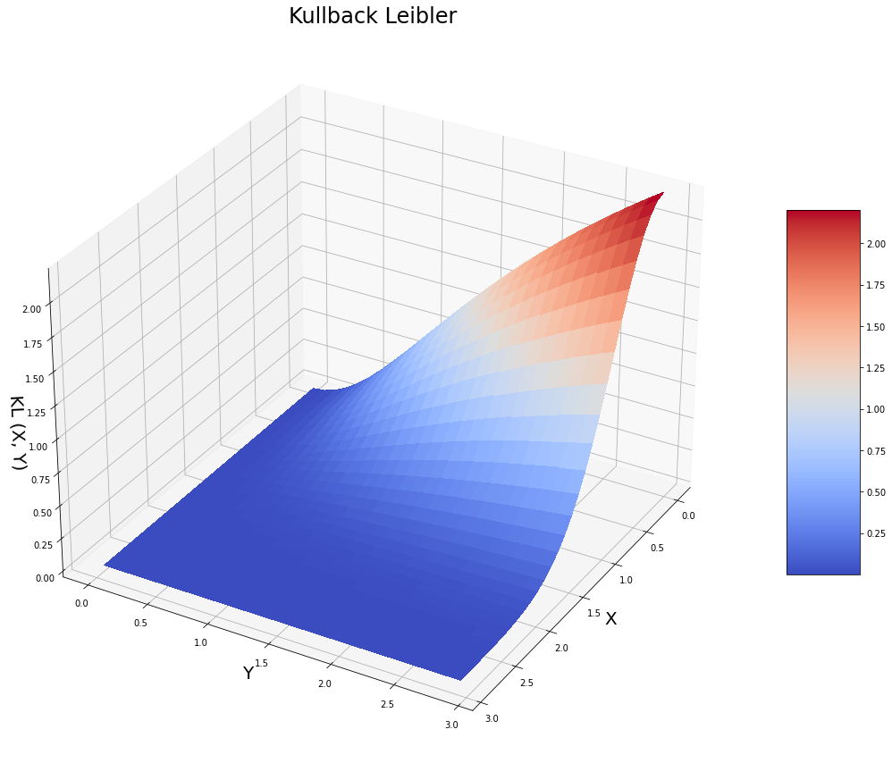
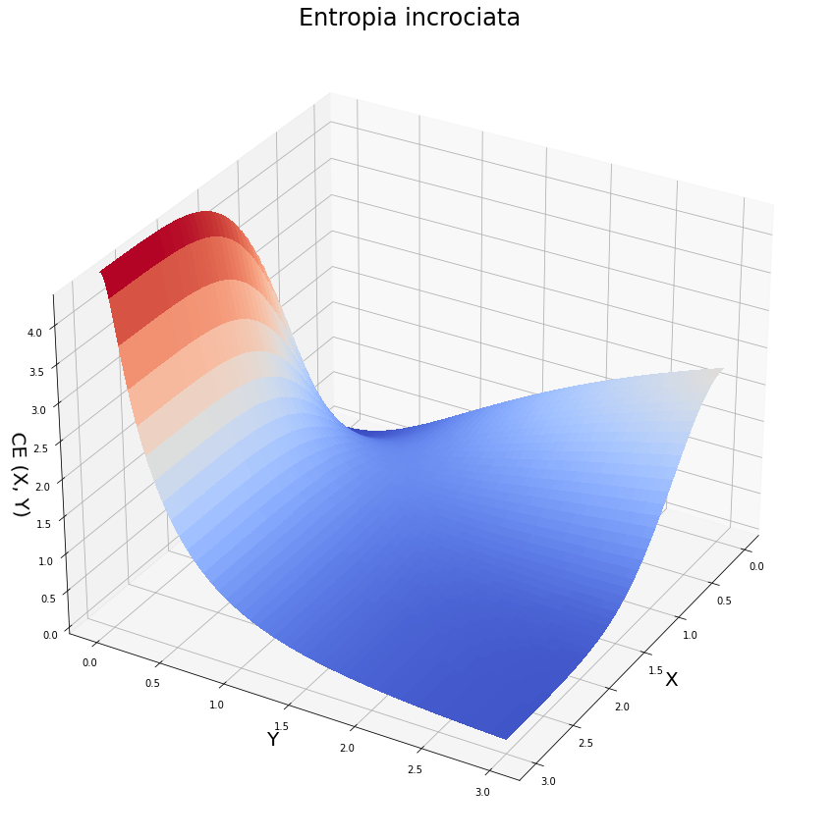
Confronto fra Kullback-Leibler ed entropia incrociata

Slide 18
Vantaggi di UMAP
Garantisce una buona approssimazione grazie alle fondamenta matematiche
Mantiene la struttura globale più fedelmente rispetto a tSNE
E’ più veloce ed usa meno memoria rispetto a tSNE con dataset “grandi”

Slide 19
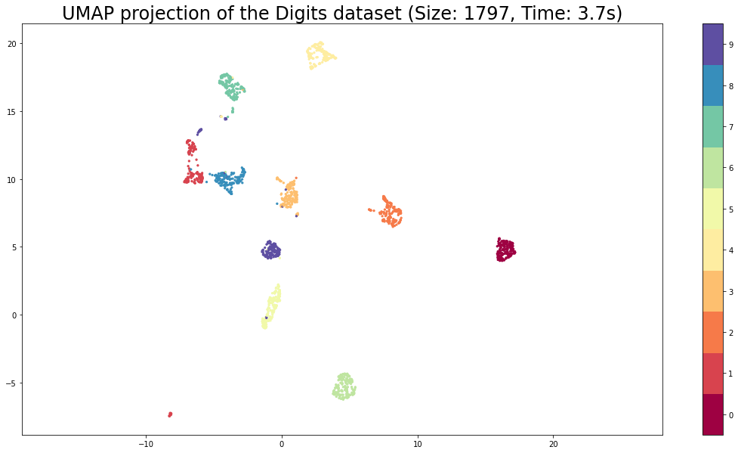
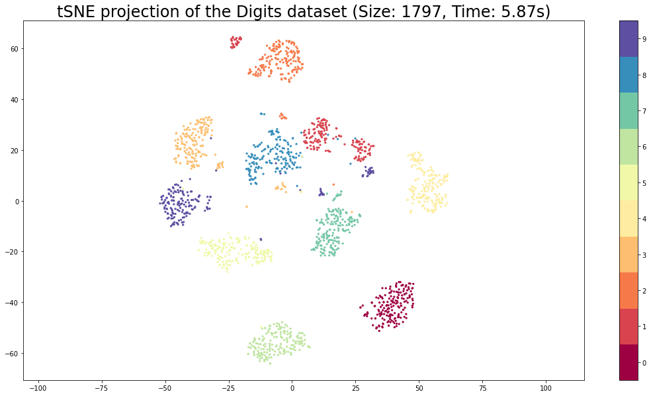
MNIST dataset

Slide 20
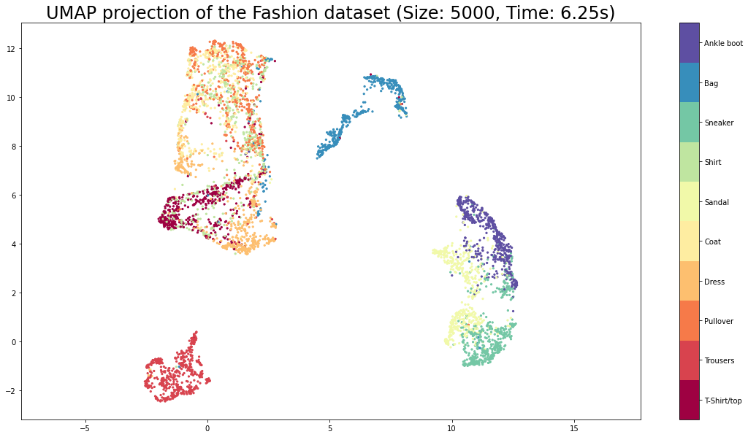
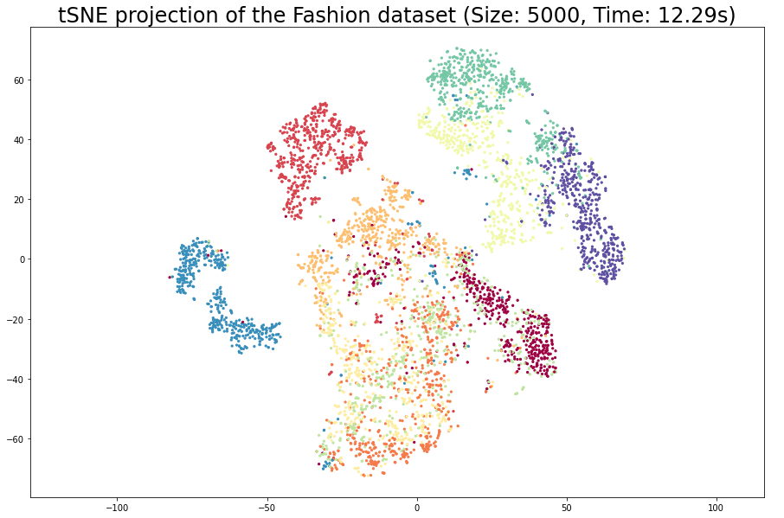
Fashion MNIST dataset

